Slide 1
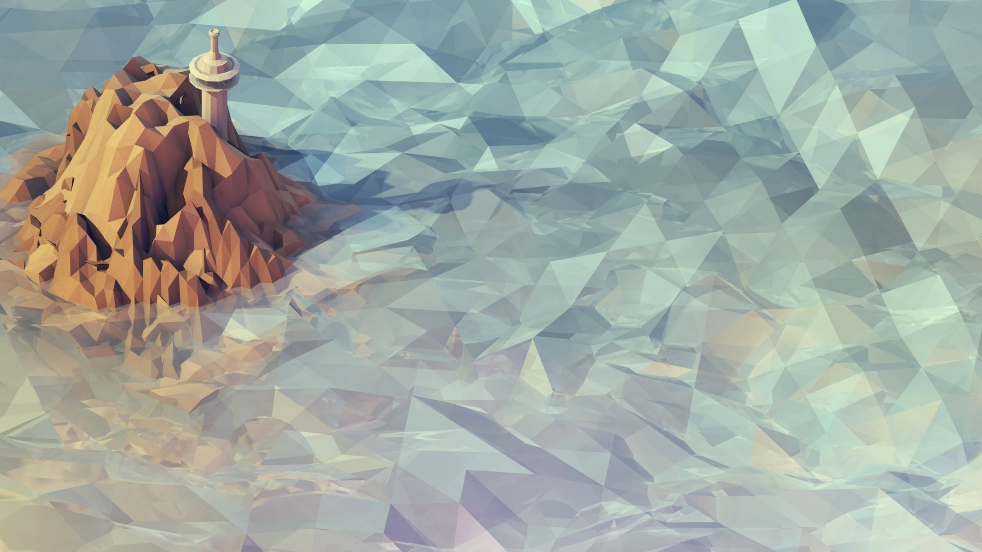
«Минерал - грандидьерит»

Slide 2
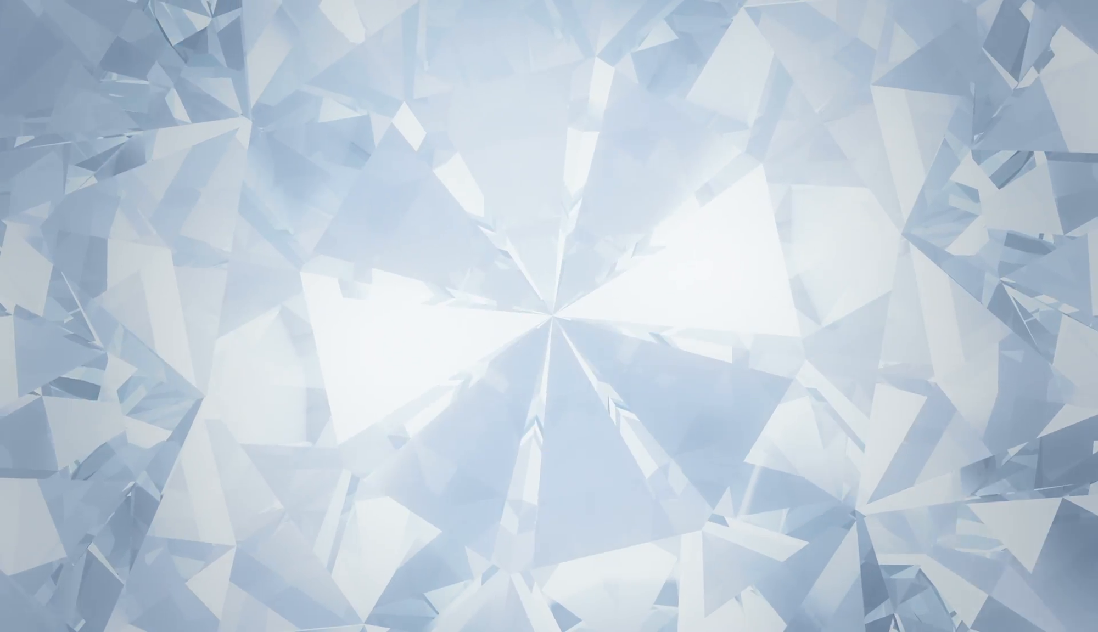
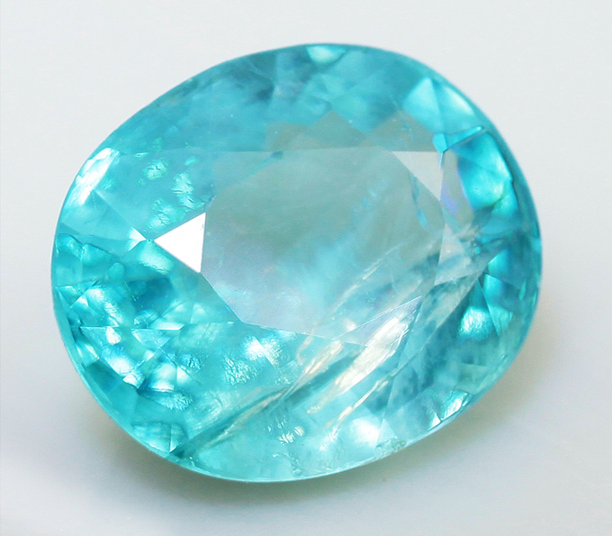
Г р а н д и д ь е р и т
– драгоценный камень, находящийся в списке из десяти наиболее редких камней на нашей планете.
На сегодняшний день найдено всего 8 образцов.

Slide 3
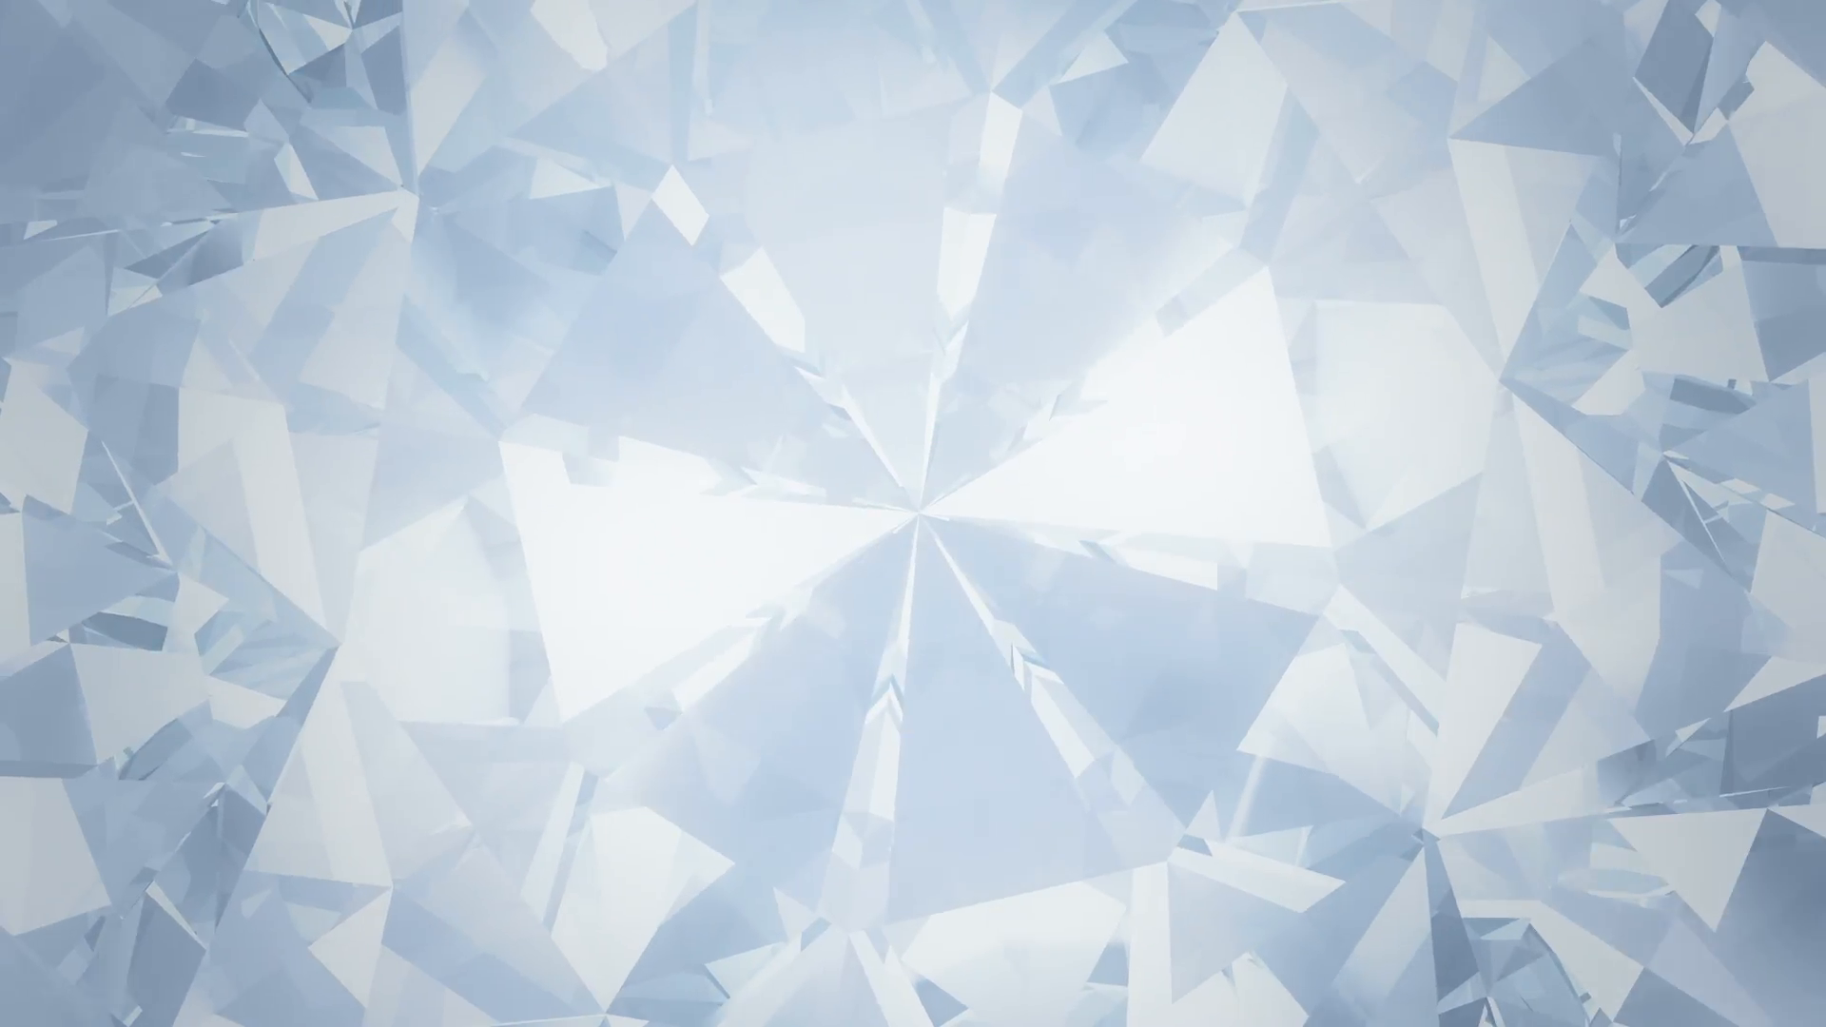
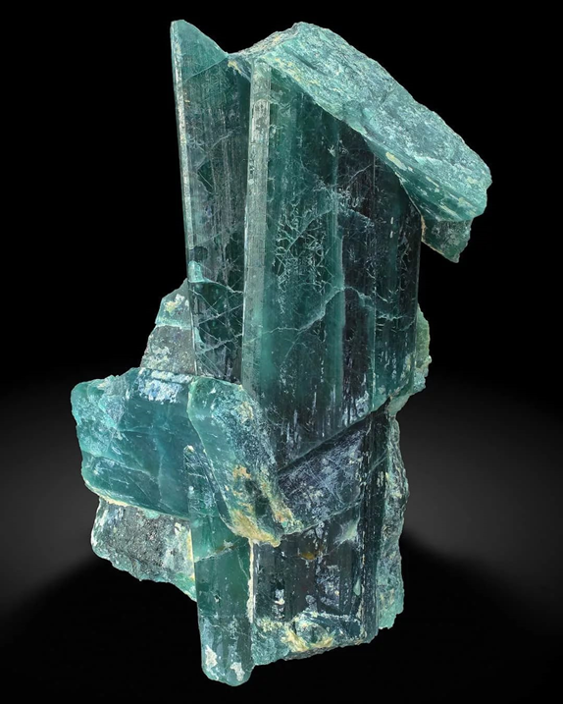
История и происхождение
В первые грандидьерит был обнаружен в 1902 году французским минерологом и вулканологом Альфредом Лакруи на южном побережье Острава Мадагаскар.

Slide 4
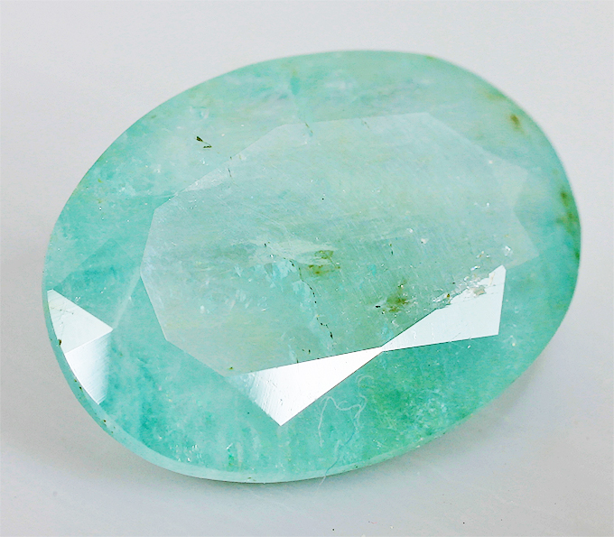
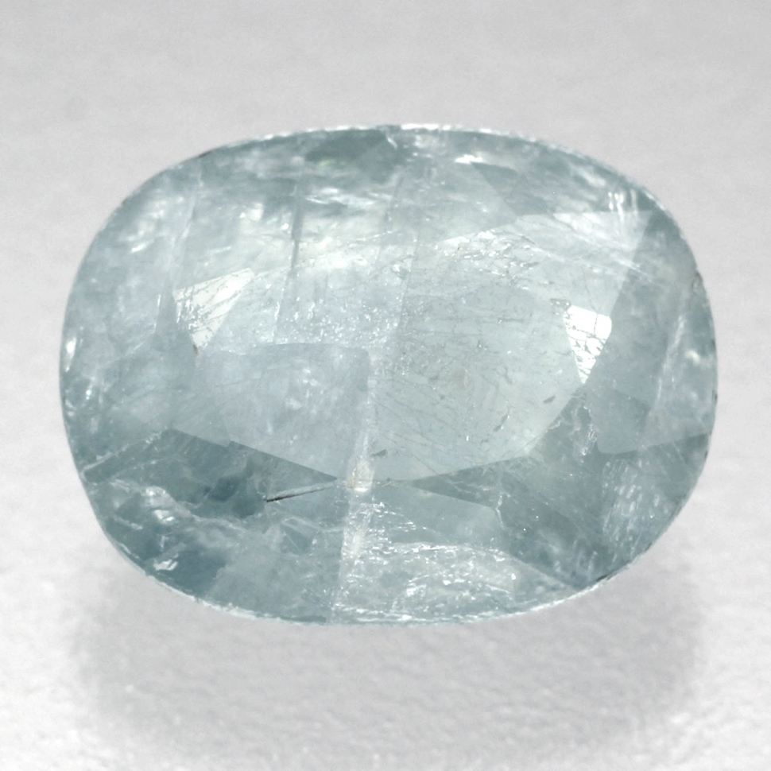
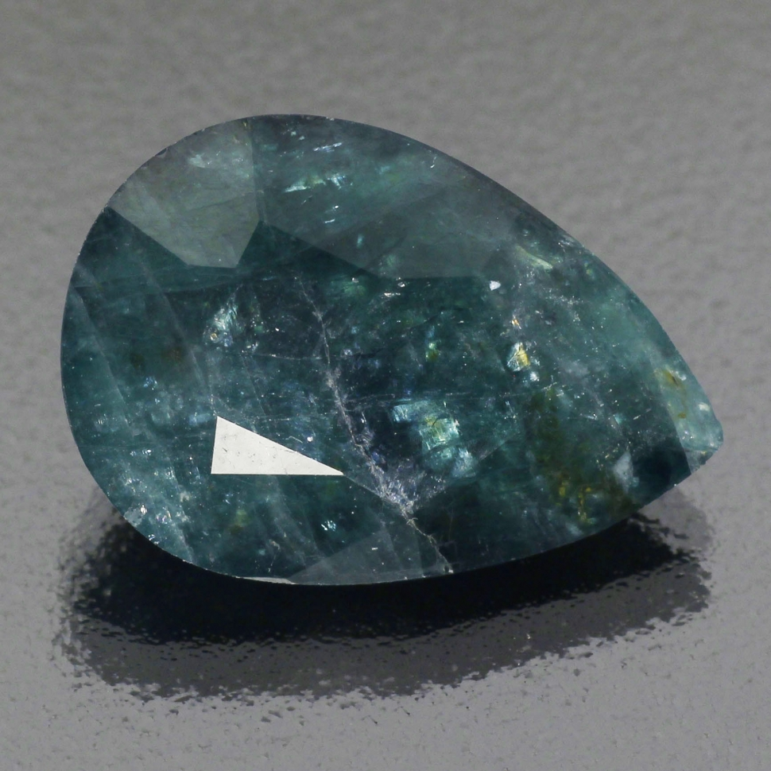
Внешний вид минерала
Камень Грандидьерит отличается своим уникальным внешним видом. Оттенки голубого цвета нередко встречаются с призвуками молочных подтонов, которые создают в теле камня подобие дымки или облаков. По этой причине минерал может быть как прозрачным, так и полупрозрачным.

Slide 5
Состав минерала грандидьерита
Формула
MgAl₃[SiO₄] [BO₃]O₂
У камня относительно простой химический состав, включающий в себя ионы алюминия, железа и магния.
Кроме того, в нем содержатся примеси натрия, титана, калия и марганца.
Грандидьерит — это соединение бора, или боросиликат.

Slide 6
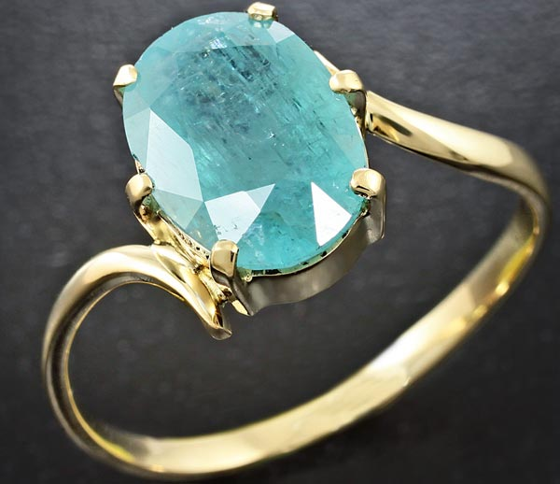
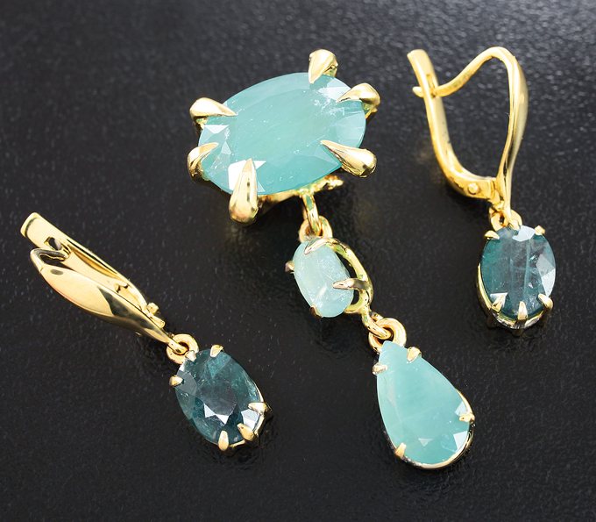
Применение минерала
Чистые и прозрачные кристаллы камня высоко ценятся в ювелирном деле. Из него могут выполнять серьги и кулоны, колье, кольца, браслеты, броши.
Гарндидьерит обладает лечебными свойства: помогает при сухости кожи, при проблемах и воспалениях; кристалл можно использовать для лечения ожогов, гастритов, воспалительных процессов.

